Slide 2
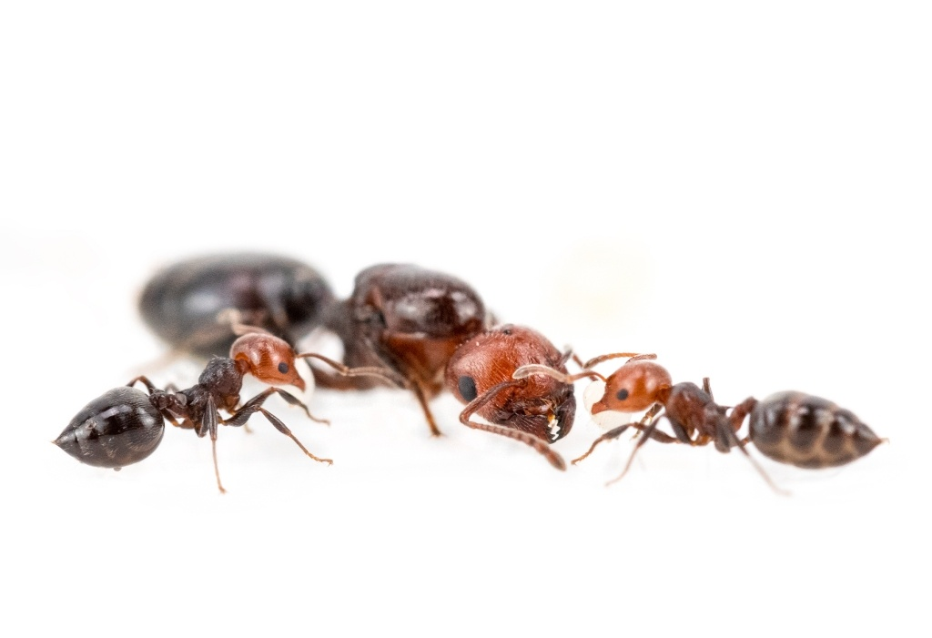
Herzlich Willkommen zur Informationsveranstaltung „Tapinoma-Magnum“
31. März 2026, 19.00 Uhr
Gemeindesaal im Zentrum

Slide 3
Begrüssung
René Beck, Gemeinderat (Ressort Hochbau, Natur und Umwelt)

Slide 4
Programm
1. | Begrüssung durch Gemeinderat, René Beck
2. | Onboarding durch Daniel Fischer, Biosicherheit, Kanton Zürich
3. | Fachvortrag Pascal Frei, Präsident Verband Schweizerische Schädlingsbekämpfer VSS/FSD
4. | Fachvortrag Bekämpfung und Prävention, Michael Haas, Institut für Schädlingsurkunde Dr. Martin Felke (D)
5. | Massnahmen-Konzept Gemeinde Oberengstringen, Matthias Ebnöther, Geschäftsleiter
6. | Fragen aus der Runde
7. | Apéro und Austausch

Slide 5
Strategie Gemeinde Oberengstringen
Matthias Ebnöther, Geschäftsleiter

Slide 6
Strategie Gemeinde Oberengstringen
Zuständigkeiten / Rollen
Kanton Zürich Aufsicht über die Gemeinden
Beratung der Gemeinden
Gemeinden Aufsicht über die Einhaltung von gesetzlichen Vorgaben
Anordnung von Massnahmen
Allfällige Durchführung von Ersatzmassnahmen
Prävention und Information
Grundeigentümer Bekämpfung und Eindämmung von belasteten Grundstücken
Mitwirkung im Gesamtprozess
Die Gemeinde Oberengstringen hat die Rollen als Gemeinde und Grundeigentümerin

Slide 7
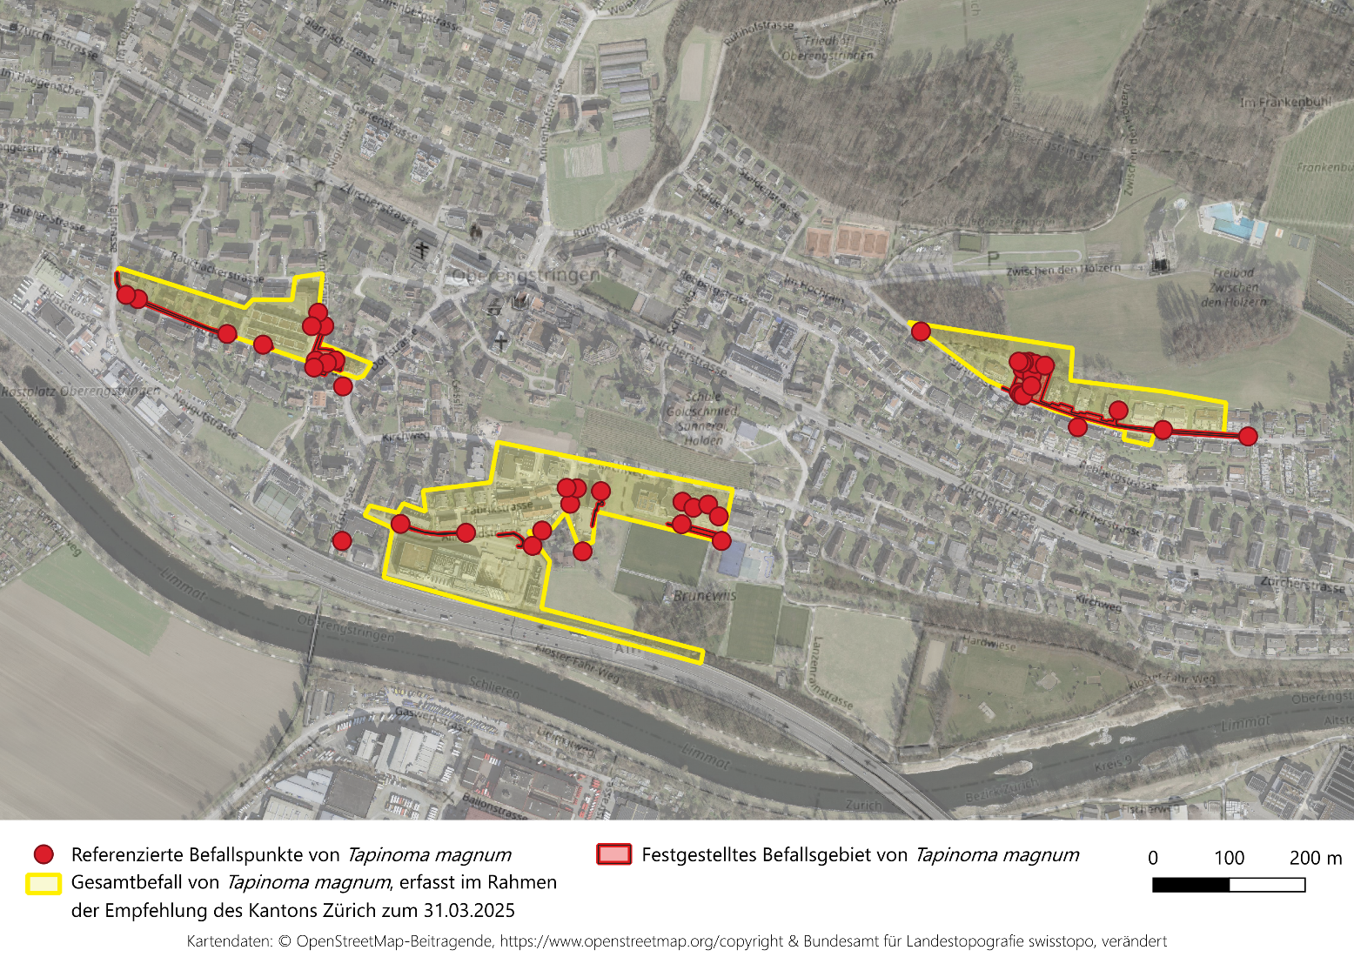
Strategie Gemeinde Oberengstringen
Ausgangslage
Die Ansiedlung der Tapinoma erfolgte bereits vor mehreren Jahren
Insgesamt sind ca. 10 Hektaren betroffen
3 unterschiedliche Standorte (Eggstrasse, Allmend, Talstrasse)
Weitere Flächen stehen unter Verdacht
Betroffen sind ca. 70 Grundeigentümer
Interkommunale Thematik
Bekämpfungsmassnahmen wurden teilweise eingeleitet
(Private/Gemeinde)
Schäden wurden bereits registriert

Slide 8
Strategie Gemeinde Oberengstringen
Nichts tun….?
Mögliche Folgen für Grundeigentümer
Wertminderung der Immobilie
Schäden an Infrastruktur und Gebäudeteilen
Einschränkung der Aufenthaltsqualität
Hygiene
Für die Gemeinde
Finanzieller Impakt
Beschädigungen an Infrastruktur
Reputations- und Vertrauensverlust
Nichts tun ist und darf keine Option sein….

Slide 9
Strategie Gemeinde Oberengstringen
Mission zur Eindämmung der Tapinoma magnum
Unsere Gemeinde setzt sich aktiv für den Schutz der heimischen Biodiversität, der Infrastruktur und der Lebensqualität der Bevölkerung ein. Die Ausbreitung der invasiven Ameisenart Tapinoma magnum stellt eine wachsende Herausforderung dar, der wir entschlossen, koordiniert und nachhaltig begegnen.
Wir verfolgen dabei einen integrativen Ansatz, der Prävention, Monitoring, gezielte Bekämpfung und kontinuierliche Evaluation vereint. Transparenz, Nachhaltigkeit und wissenschaftliche Grundlage bilden das Fundament unseres Handelns.

Slide 10
Strategie Gemeinde Oberengstringen
Problemstellungen
Belastete Flächen sind dezentral angeordnet
Befall innerhalb Siedlungsgebiets
Befall teilweise in Gewässerschutz- und Grundwasserschutz-Zonen
Unterschiedliche Flächenbeschaffungen
Hohe Anzahl von Betroffenen
Wenig Erfahrung zur Bekämpfung / Eindämmung innerhalb Schweiz
Unklar, wie die Verbreitung erfolgt ist
Einheimische versus invasive Ameisen
Einsatz von Pestiziden
Rechtsgrundlage für Anordnungen
Finanzierbarkeit von Massnahmen

Slide 11
Strategie Gemeinde Oberengstringen
Ziele
die Ausbreitung von Tapinoma magnum frühzeitig zu erkennen, wirksam einzudämmen und langfristig zu kontrollieren
Schäden an Gebäuden, technischen Anlagen und Grünflächen zu minimieren
die einheimische Tier- und Pflanzenwelt zu schützen und zu stärken
die Bevölkerung umfassend zu informieren, zu sensibilisieren und aktiv einzubinden
sowie durch Zusammenarbeit mit Fachstellen, Forschung und Nachbargemeinden effektive und innovative Massnahmen umzusetzen

Slide 12
Strategie Gemeinde Oberengstringen
Massnahmen
Informations- und Präventionskampagnen
Finanzielle und personelle Ressourcen sicherstellen
Gezielter und koordinierter Einsatz mit verschiedenen bzw. alternativen Bekämpfungsmitteln auf allen betroffenen Flächen

Slide 13
Strategie Gemeinde Oberengstringen
Geplantes Vorgehen (ab Mai 2026)
Begehung der Gebiete mit den betroffenen Grundeigentümern und Fachexperten
Auftragserteilung an Schädlingsbekämpfern durch Gemeinde
Abschluss Vereinbarungen (Bewilligung, Haftungsausschluss, Befristung)
Anschaffung eines Heisswasser-/Dampf-Geräts
Eindämmung und Bekämpfung durch den Einsatz von Heisswasser/Heisswasserdampf durch den Werkdienst
(ca. 2x wöchentlich)
Eindämmung und Bekämpfung durch den Einsatz von Ködergel und/oder Insektiziden durch Schädlingsbekämpfer
Neue Gebiete werden erfasst und in die Strategie integriert
Sicherstellung eines Monitorings
Jährliche Erfolgskontrolle

Slide 14
Strategie Gemeinde Oberengstringen
Betroffen sind wir alle.
Heute oder dann allenfalls morgen.
Daher:
Die Gemeinde finanziert bis Ende 2028 sämtliche Massnahmen innerhalb eines Kostendachs auf privaten- und gemeindeeigenen Grundstücken

Slide 15
Strategie Gemeinde Oberengstringen
Finanzierung der Massnahmen
Die Gemeinde stellt folgende finanzielle Mittel sicher:
CHF 100’000 (im Budget 2026 enthalten)
2026 CHF 50’000 (ausserhalb Budget, Heisswassergerät)
CHF 200’000 (wird in die Finanzplanung eingestellt)
CHF 200’000 (wird in die Finanzplanung eingestellt)

Slide 16
Strategie Gemeinde Oberengstringen
Finanzierung der Massnahmen
Sämtliche Ausgaben werden als gebundene Ausgaben deklariert (zeitlich, örtlich und sachlich klar eingrenzbar)
Die Massnahmen sind bis Ende 2028 befristet und werden 2028 neu beurteilt.
Für eine erfolgreiche Eindämmung und Bekämpfung sind wir alle verantwortlich!

Slide 17
Strategie Gemeinde Oberengstringen
Zuständigkeiten Gemeinde
Politisch Gemeinderat, René Beck
Kommunikation Geschäftsleiter, Matthias Ebnöther
Koordination und Beratung Liegenschaftenverwalter, Remo Albrecht
Heisswassereinsätze Team Werkdienst
Alle Kontaktangaben und Unterlagen finden Sie unter www.oberengstringen.ch

Slide 18
Fragen?

Slide 19

Vielen Dank für
Ihre Aufmerksamkeit.

Slide 20

Apéro / Austausch

